Slide 1
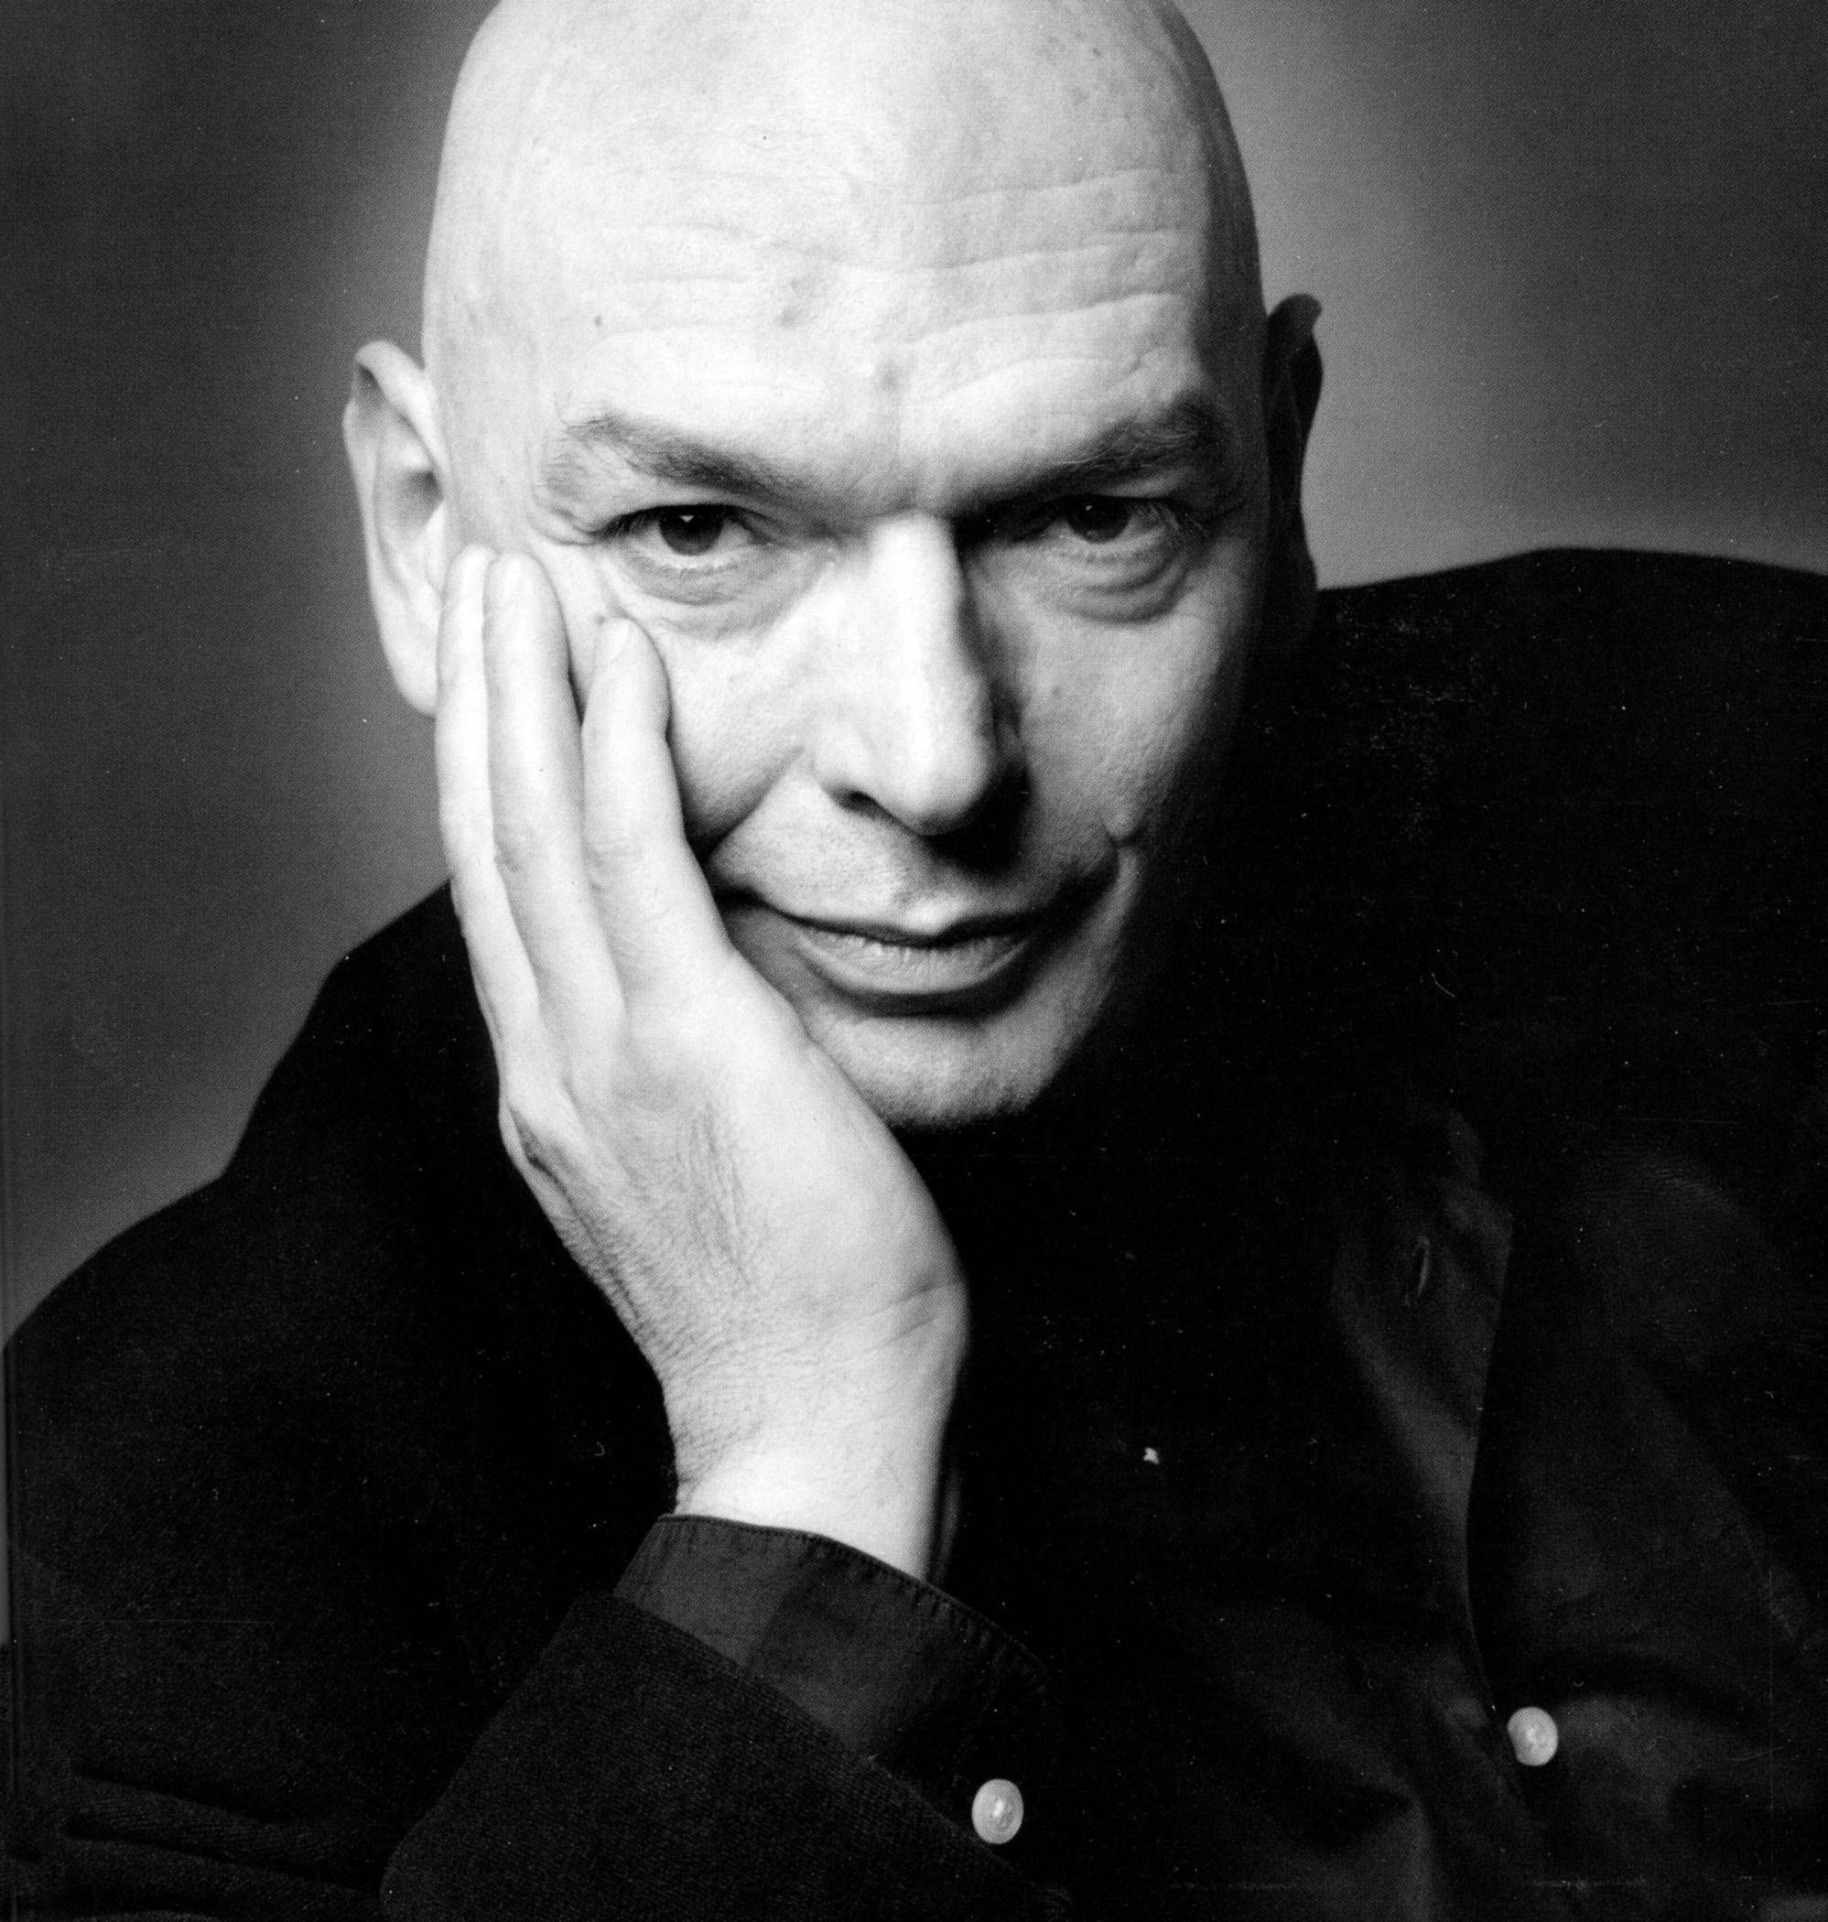
Jean Nouvel
Université de Thessalie
Département de l’Aménagement du Territoire, d’Urbanisme et du Développement Régional
Semestre: 3ème
Matière: Français
Professeur: Diana Kakari
Thème: Urbaniste Français – Jean Nouvel
Étudiante:
Date: 18/01/2013
Notes:
J’ai choisi de vous parler de Jean Nouvel, un artiste, architecte et urbaniste français très connu à l’échelle mondiale.

Slide 2
Sommaire
Biographie
Œuvres
Titres et distinctions
Prix
Notes:
Voici le sommaire de ma présentation. D’abord, je vais me référer à sa biographie. Ensuite, je vais vous présenter ses œuvres. De plus, il sera question de ses titres et distinctions. Enfin, je vais clore ma présentation par ses prix.

Slide 3
Questions
Lequel de ses projets trouvez-vous le plus intéressant ?
Que pensez-vous de sa contribution à la modification des villes ?
Notes:
Ecrire des commentaires comme à la diapo 4

Slide 4
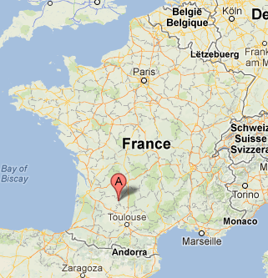
Biographie
Ville de naissance: Fumel, France
Date de naissance: le 12 août 1945
Etudes:
1966-1972 :'École nationale
supérieure des Beaux-Arts de Paris
Profession:
Architecte, Urbaniste, Artiste
Notes:
Né à Fumel, Jean Nouvel y passe sa jeunesse et puis il s’inscrit à l 'École nationale
supérieure des Beaux-Arts de Paris.
Aujourd’hui, il travaille comme architecte et urbaniste

Slide 5
Œuvres
Les Halles, Paris, France (2003)
Amwaz Bouregreg, Rabat, Maroc (2005)
Valencia Littoral, Valence, Espagne (2007)
Grand Paris, France (2010)
Notes:
Sa participation aux projets urbains est significative. Ses projets les plus importants sont « Les Halles» a Paris, la transformation d’ une région au Maroc et e en Espagne a Valence. Surtout, il est connu par sa vision sur un projet qui s’appelle « Grand Paris»

Slide 6
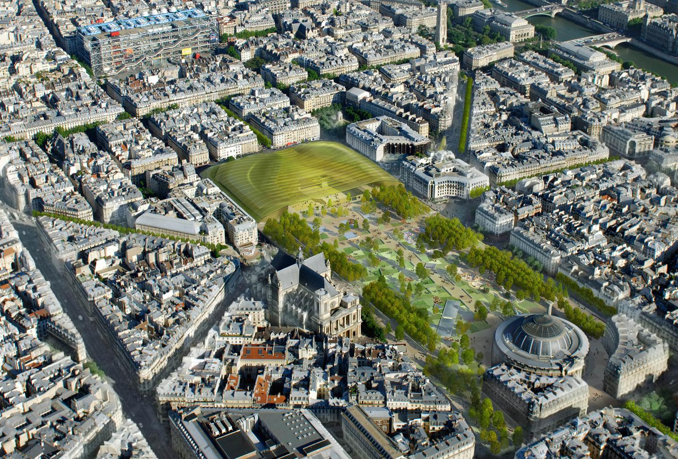
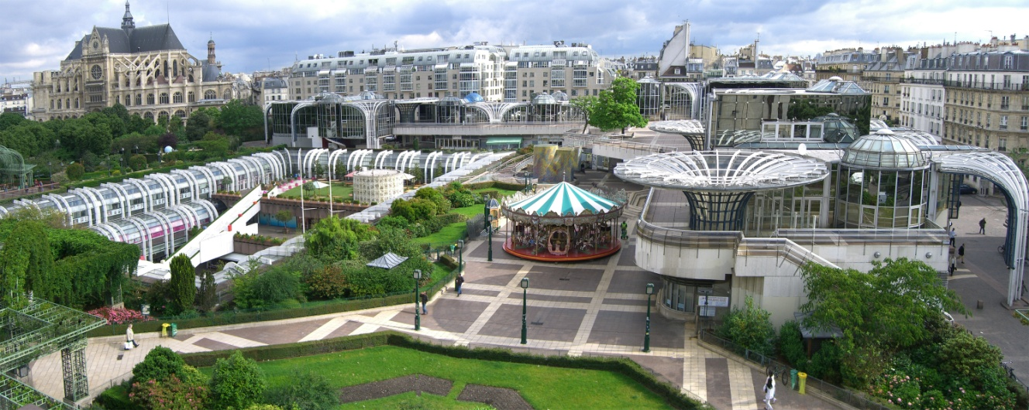
Les Halles
Notes:
Il s’agit de la transformation d’un quartier parisien qui aura des bâtiments pour les services publiques, pour le logement et le divertissement des habitants. De plus, il y aura un grand jardin, selon les grandes traditions de l'archétype des jardins de Paris comme le Palais Royal, des Tuileries,.

Slide 7
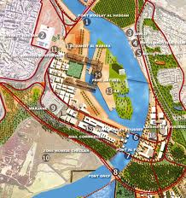
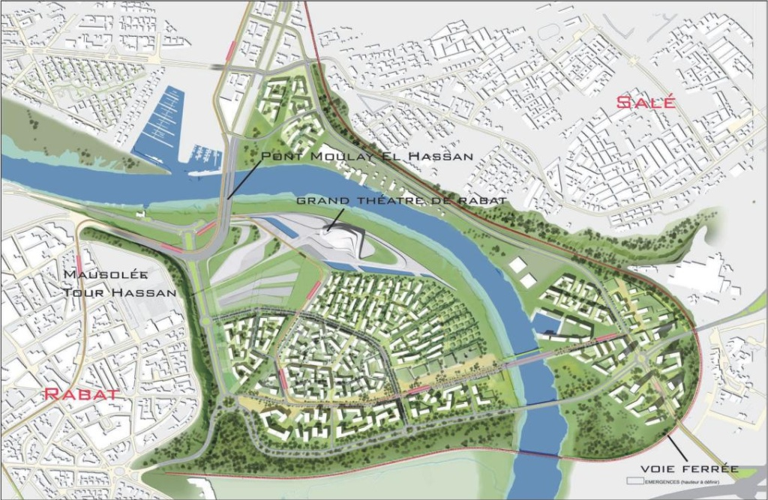
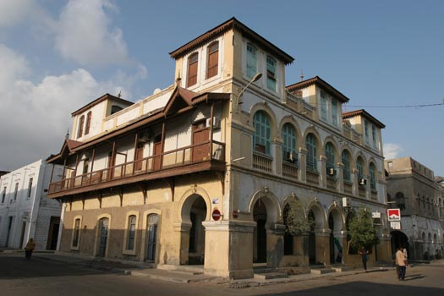
Amwaz Bouregreg (Maroc)
Notes:
Entre les villes jumelles de Rabat et de Salé au Maroc, seront unis par le baies d’une forte densité de programmes mixtes.
Autrement dis a coté Rabat, Nouvel va construire une ville horizontale de faible hauteur mais de forte densité. A Coté Salé il va construire des bâtiments qui cultivent l'absence et l'ambiguïté avec les coteaux par leur forme, leurs matériaux et la végétation qui les recouvrent.
Ce nouveau quartier se caractérisera entre autre par l'infiltration massive du végétal de la vallée, par des terrasses qui donnent à chacun la sensation de vivre au cœur de l'histoire et par la réinterprétation des styles et des architectures de Rabat.

Slide 8
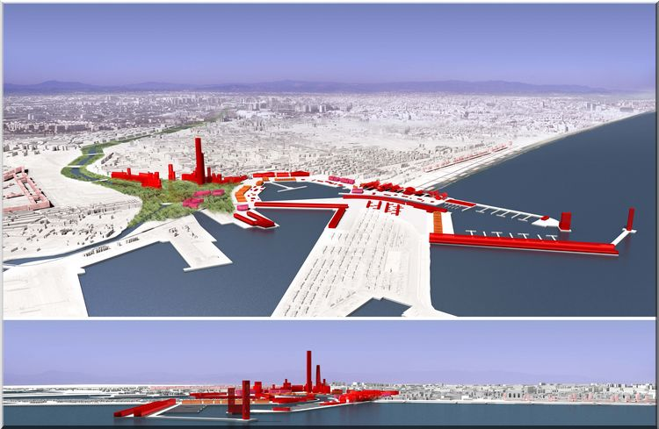
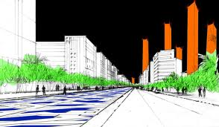
Le Littoral Valence
Notes:
Le but est de réconcilier le centre historique de Valence avec son front de mer.
Le port de plaisance, incluant le port intérieur et la future Marine, sera développé le long d'un grand arc circulaire et immense comprenant les hangars industriels qui seront préservés. La partie Nord adjacente à la place fera office de zone de transition entre le port et la plage réservée aux équipements publics, tel qu'un auditorium en plein air et des boutiques situés sous un immense drapé.

Slide 9
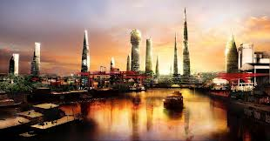
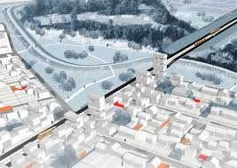
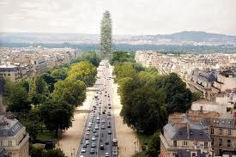
Grand Paris
Notes:
Le Grand Paris est un projet visant à transformer l’agglomération parisienne en une grande métropole mondiale et européenne du XXIe siècle, afin qu'elle soit « en symbiose avec son environnement ». Jean Nouvel avec Michel Cantal-Dupart et Jean-Marie Duthilleul font partie d’un des dix groupes de projet. Leurs principes sont: : A) «à travers tout ce qui est déjà construit, il faut introduire la haute technologie du développement durable et le végétal. Ainsi, on transforme toute cette matière inesthétique pour améliorer les conditions de vie des Parisiens». B) «il faut restructurer les centres urbains en prenant en compte la notion de forme entre les bâtiments pour créer des types d'architecture».

Slide 10
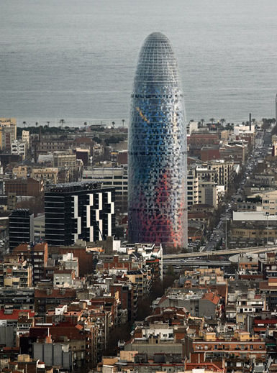
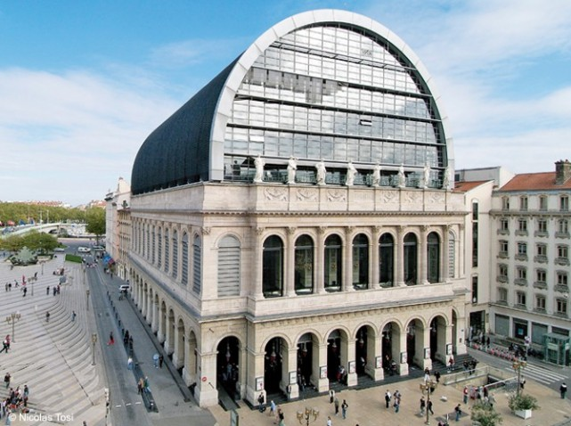
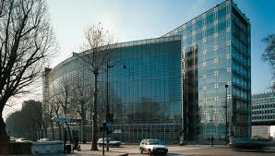
Projets Architecturaux
Torre
Agbar
Οpéra de Lyon
Institut du monde arabe
Notes:
Outre l’ urbanisme, on trouve des bâtiments de Jean Nouvel partout dans le monde. Les plus connus sont l’Opéra de Lyon, l’Institut du monde arabe à Paris et la tour Agbar à Barcelone.

Slide 11
Titres et Distinctions
1983
Chevalier de l’Ordre des Arts et des Lettres
Docteur de l’Université de Buenos Aires
Membre honorifique des Associations d’Architecture aux Etats-Unis(1993), au Royaume Uni(1995) et en France(1998).
2002
Docteur de l’Université de Naples
Docteur du Royal College of Art
Chevalier de la Légion d’Honneur
Notes:
Parmi ses titres, le plus connu est le titre du Chevalier de l’Ordre des Arts et des Lettres.
Il est également Docteur de l’Université de Buenos Aires, de Naples, du Royal College of Art. Il est aussi membre honorifique des Associations d’Architecture aux Etats-Unis(1993), au Royaume Uni(1995) et en France(1998).

Slide 12
Prix
1987
Grand Prix National d’Architecture
Meilleur bâtiment français de l’année (Monde Arab)
1993
Meilleur bâtiment français de l’année (Opéra de Lyon)
2000: Lion d’or de la Biennale de Venise
2007: Globes de Cristal (meilleur Architecte)
2008: Prix Pritzker
Notes:
Au cours de sa carrière il a obtenu des nombreux prix. Les plus importants sont: Grand Prix National d’Architecture, Meilleur bâtiment français de l’année, Lion d’or de la Biennale de Venise, Globes de Cristal mais le plus fameux est le Prix Pritzker (équivalant du Nobel d’architecture) en 2008.

Slide 13
Video

Slide 14
Vocabulaire

Slide 15
Grammaire

Slide 16
Syntaxe

Slide 17
Sitographie
http://fr.wikipedia.org/wiki/Jean_Nouvel
http://www.jeannouvel.com/francais/preloader.html
http://www.lexpress.fr/diaporama/diapo-photo/culture/architecture-patrimoine/architecture/les-dix-merveilles-de-jean-nouvel_504924.html
Notes:
A rédiger selon les normes de l’APA

